Slide 1
Anaconda 開發環境建置
英格 - 4070E091

Slide 2
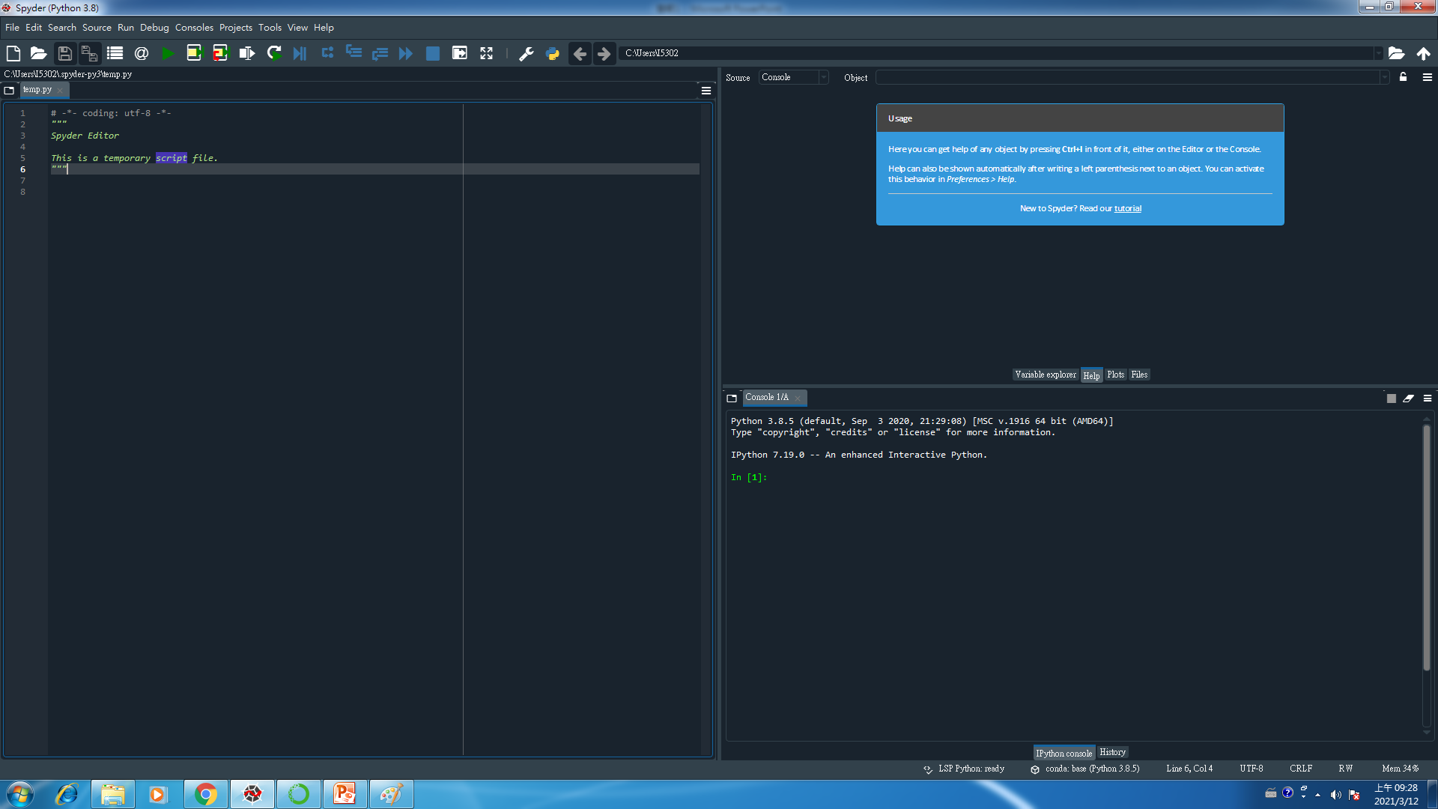
Open Spyder Pyhton

Slide 3
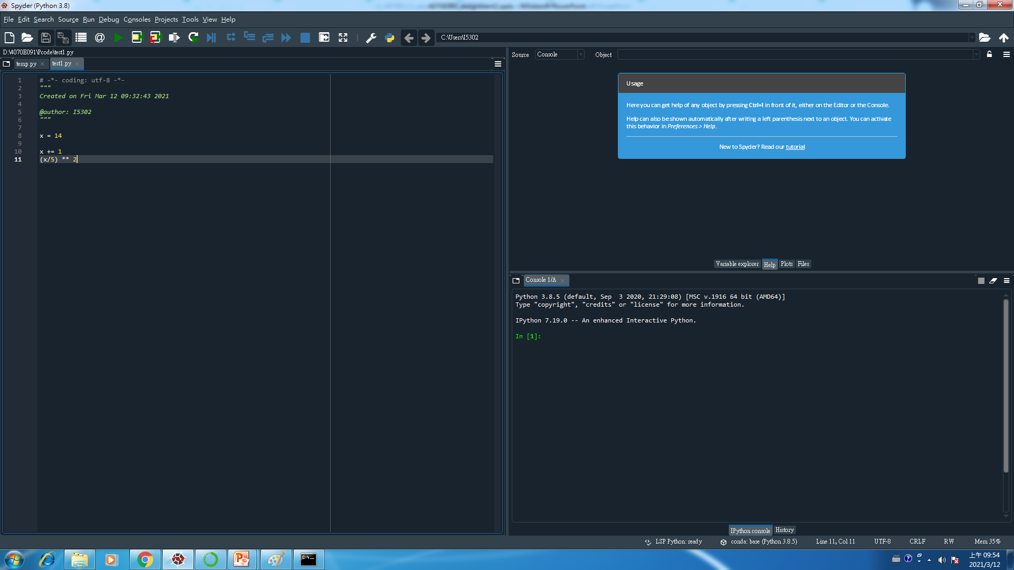
Save Ctrl + S (test1.py)

Slide 4
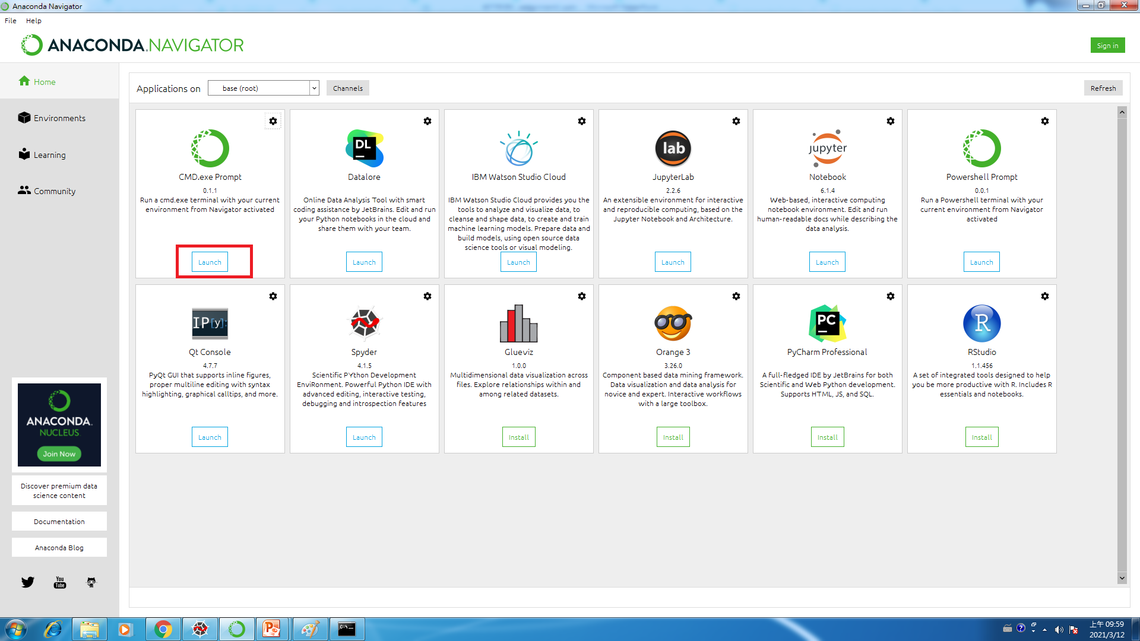
Launch CMD in Anaconda Navigator

Slide 5
